Slide 1
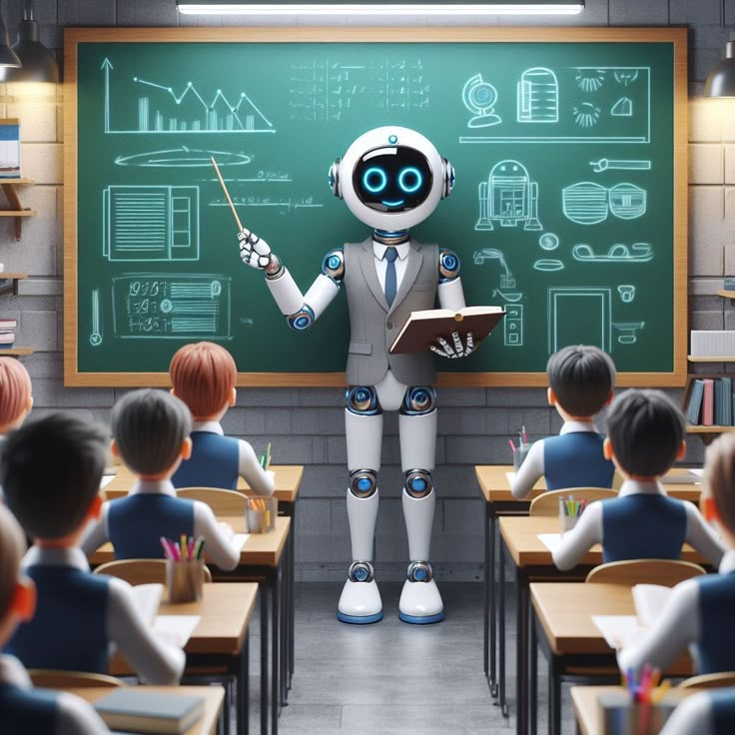
2025.3.19 4주차 발표
지피티쳐
AI 기반 맞춤형 학습 플랫폼
202344073 강찬휘
202344083 남동관

Slide 2
CONTENTS
1
개발 일정
2
예상 비용 (일회성 비용)
3
예상 비용 (월간 지출 비용)
4
Q&A

Slide 3
01
개발 일정
프로젝트 기간 : 2025.03.05 ~ 2025.06.10
1-4주
5-12주
13주
14주
설계
구현
테스트
배포

Slide 4
01
개발 일정
Project Schedule | March |  |  |  | April |  |  |  | May |  |  |  | June
 | 1 | 2 | 3 | 4 | 5 | 6 | 7 | 8 | 9 | 10 | 11 | 12 | 13 | 14
기획·설계 및 개발 환경 구축
회원가입 및 로그인 기능 구현
PDF 업로드 및 텍스트 추출 구현
GPT API 호출 및 모의 시험 생성 구현
채점 및 해설 구현
학습 통계 시각화 및 학습 진단 구현
1, 2차 통합 테스트 및 보완
배포

Slide 5
02
예상 비용 (일회성 비용)
구분 | 품명 | 수량 | 단가(원) | 금액(원)
장비 | 데스크탑 | 13 | 2,000,000 | 26,000,000
장비 | 키보드 | 13 | 50,000 | 650,000
장비 | 마우스 | 13 | 30,000 | 390,000
장비 | 모니터 | 26 | 200,000 | 520,000
가구 | 책상 | 13 | 200,000 | 2,600,000
가구 | 의자 | 13 | 100,000 | 1,300,000
비품 | 화이트보드 | 1 | 140,000 | 140,000
비품 | 정수기 | 1 | 200,000 | 200,000
비품 | 전자레인지 | 1 | 60,000 | 60,000
비품 | 냉장고 | 1 | 300,000 | 300,000
비품 | 캡슐형 커피머신 | 1 | 200,000 | 200,000
합계 |  |  |  | 32,360,000

Slide 6
03
예상 비용 (월간 지출 비용)
인건비 | 운영비 | 마케팅비 | 합계
48,450,000 | 9,563,300 | 34,000,000 | 92,013,300

Slide 7
03
예상 비용 (월간 지출 비용)
인건비
업무 | 인원수(명) | 월 평균 급여(원) | 합계
프론트엔드 | 4 | 4,000,000 | 16,000,000
백엔드 | 4 | 4,000,000 | 16,000,000
디자이너 | 2 | 3,000,000 | 6,000,000
머신러닝 엔지니어 | 2 | 5,000,000 | 10,000,000
데이터 엔지니어 | 1 | 4,500,000 | 4,500,000
합계 |  |  | 48,450,000

Slide 8
03
예상 비용 (월간 지출 비용)
운영비
구분 | 품명 | 수량 | 단가(원) | 금액(원)
임대료 | 양재동 55평 사무실 | 1 | 3,500,000 | 3,500,000
인프라 | AWS EC2 인스턴스 | 2 | 300,000 | 600,000
인프라 | AWS RDS | 1 | 300,000 | 300,000
인프라 | AWS 기타 서비스 | 1 | 30,000 | 30,000
인프라 | 도메인 | 1 | 10,000 | 10,000
소프트웨어 | Adobe Creative Cloud | 2 | 104,000 | 208,000
소프트웨어 | Microsoft 365 Business Basic | 13 | 8,100 | 105,300
비품 | 탕비용품 | 13 | 40,000 | 520,000
식비 | 점심식대 | 13 | 330,000 | 4,290,000
합계 |  |  |  | 9,563,300

Slide 9
03
예상 비용 (월간 지출 비용)
마케팅비
업무 | 인원수(명) | 합계
광고 | 에브리타임 커뮤니티보드 광고 | 30,000,000
광고 | 학원 강사 구인구직 플랫폼 광고 | 3,000,000
프로모션 | 내부 장학금 | 1,000,000
합계 |  | 34,000,000

Slide 10
Q&A
Notes:
감사합니다. 혹시 질문 있으시면 받도록 하겠습니다.

